Slide 1
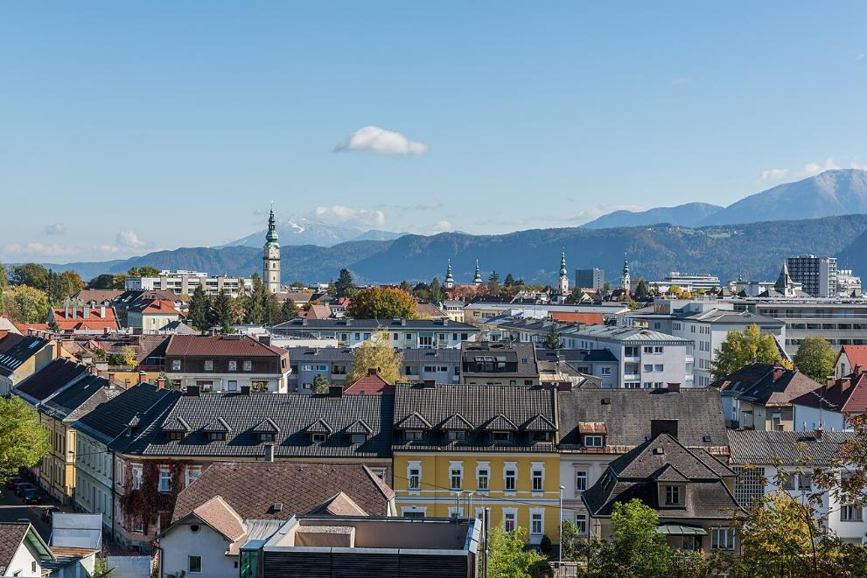
Lorient Vous Présente La Ville De Klagenfurt ‘(Autriche )

Slide 2
Située sur les bords du lac Wörthersee, lac alpin le plus chaud d'Europe, Klagenfurt am Wörthersee est une destination touristique très fréquentée, avec des montagnes à la fois au nord et au sud de la ville. Elle est agrémentée par de nombreux parcs, et on recense pas moins de 23 châteaux dans les alentours.
Elle se trouve à quelques kilomètres de la Slovénie.

Slide 3
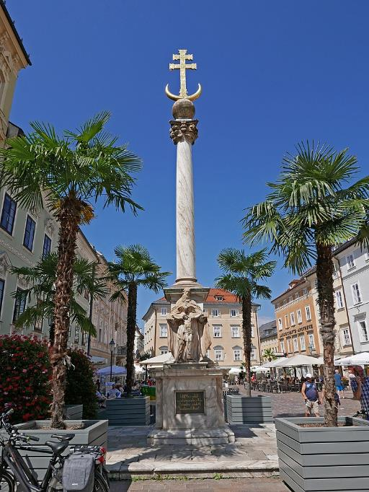

Slide 4
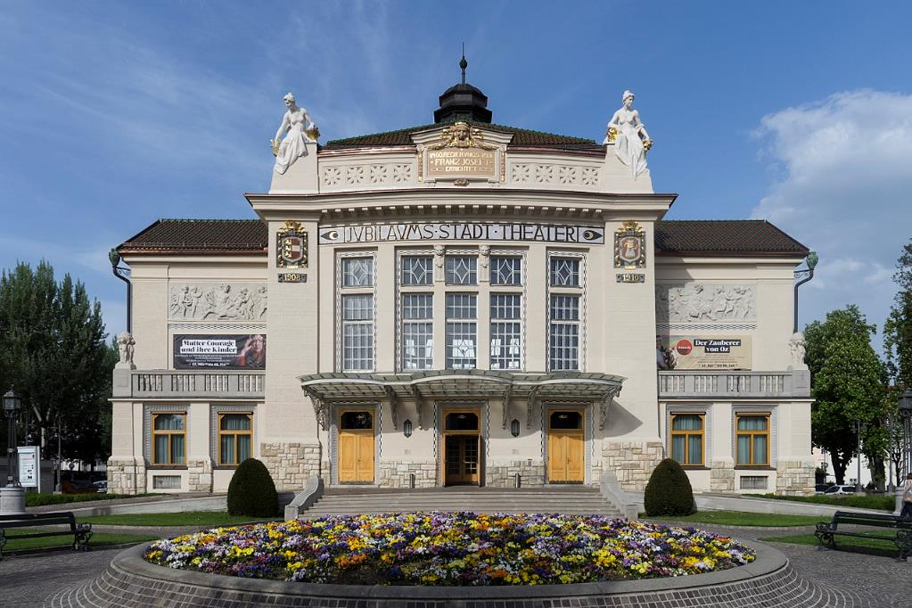
Théâtre municipal de Klagenfurt

Slide 5
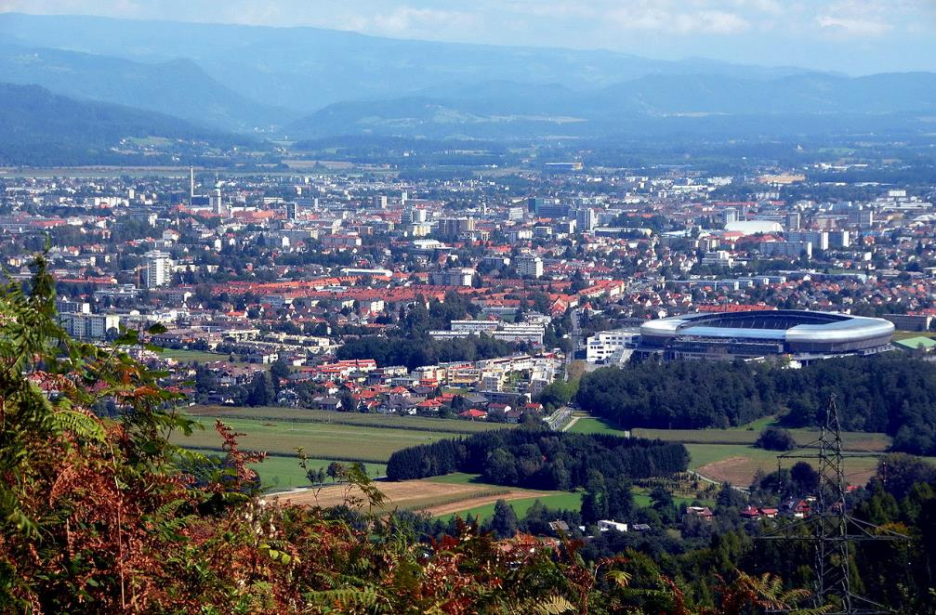
Vue depuis le flanc du Schrottkogel dans la ville de Klagenfurt , Carinthie, Autriche

Slide 6
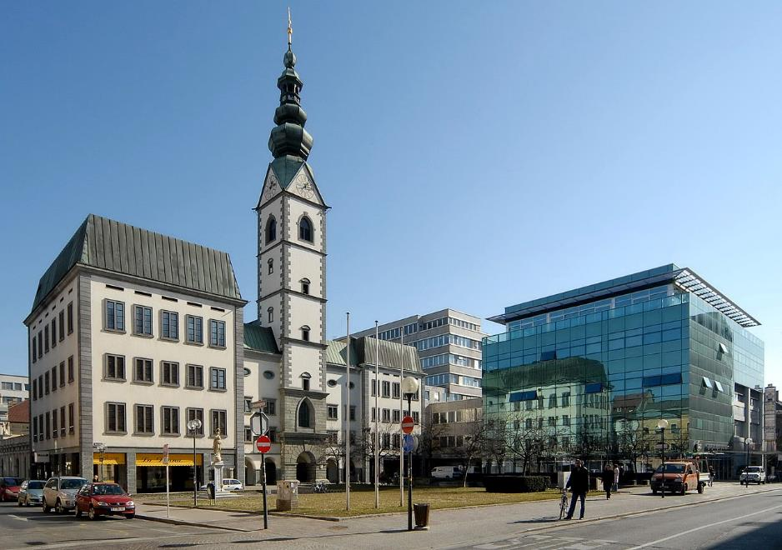
Place de la cathédrale (Domplatz) avec cathédrale et église paroissiale de la ville Saints Pierre et Paul, centre-ville de Klagenfurt , Carinthie , Autriche

Slide 7
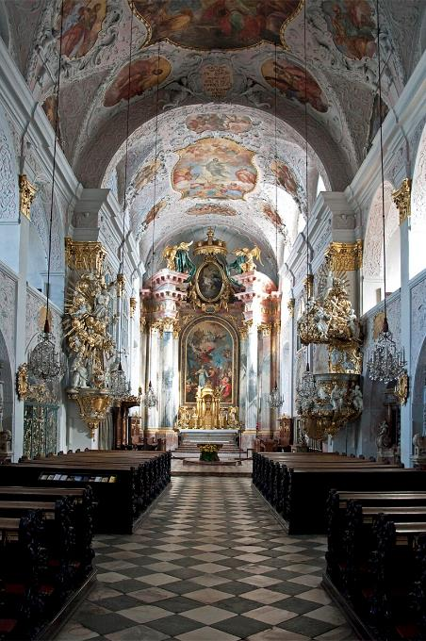
Cathédrale de Klagenfurter

Slide 8
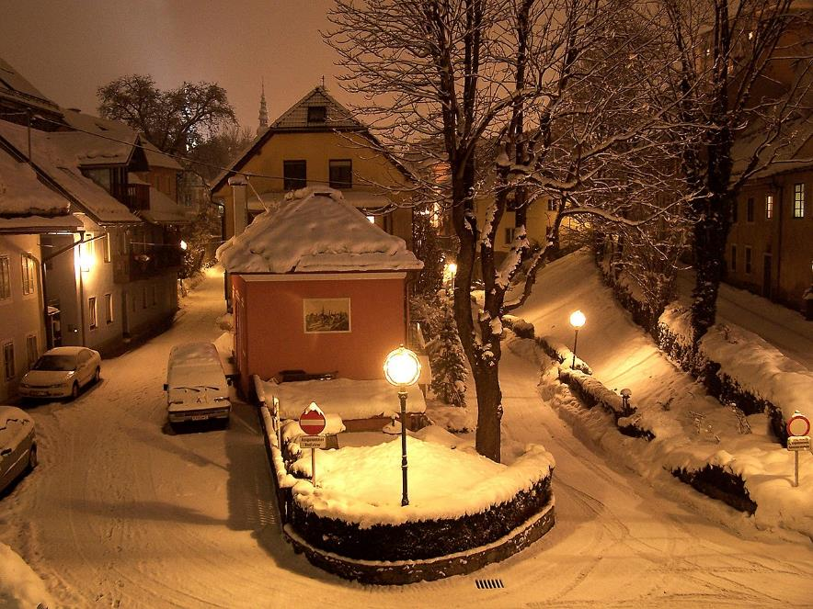
- ruelles autour du Lendhafen (vue de nuit)

Slide 9
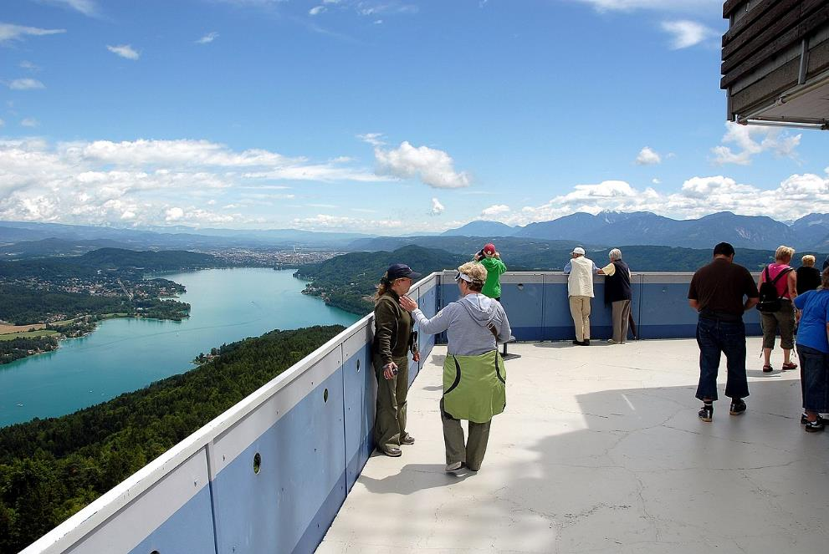
Plate-forme du belvédère au sommet de la pyramide du mont (Pyramidenkogel) avec vue sur le lac Woerth

Slide 10
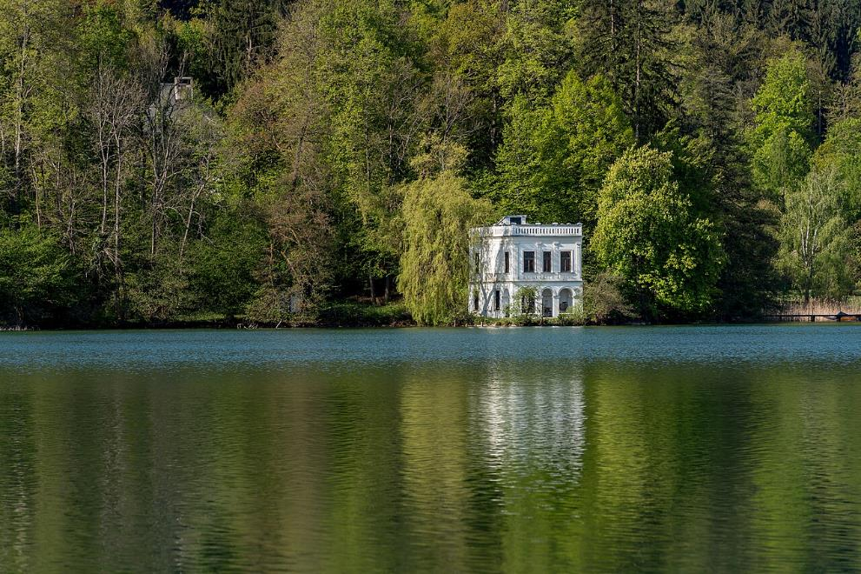
illa au bord du lac Samek sur la Wörthersee-Süduferstrasse à Maiernigg, ville statutaire de Klagenfurt au bord du lac Woerth , Carinthie , Autriche

Slide 11
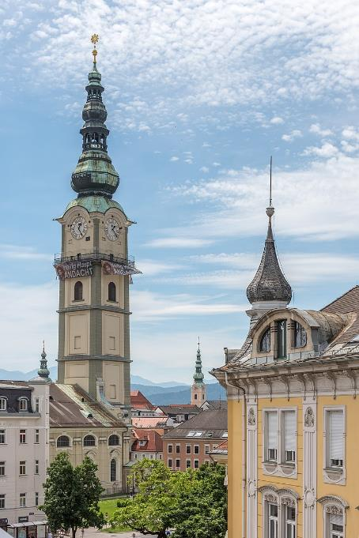
Clocher de l'église paroissiale principale de la ville Saint Giles, centre-ville, Klagenfurt , Carinthie , Autriche

Slide 12
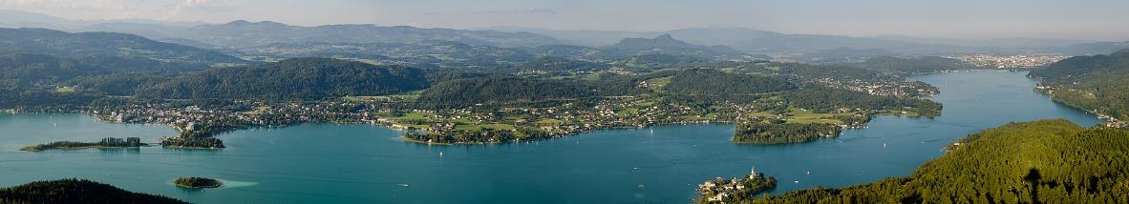
panorama du lac Wörth pris à la tour du Pyramidenkogel

Slide 13
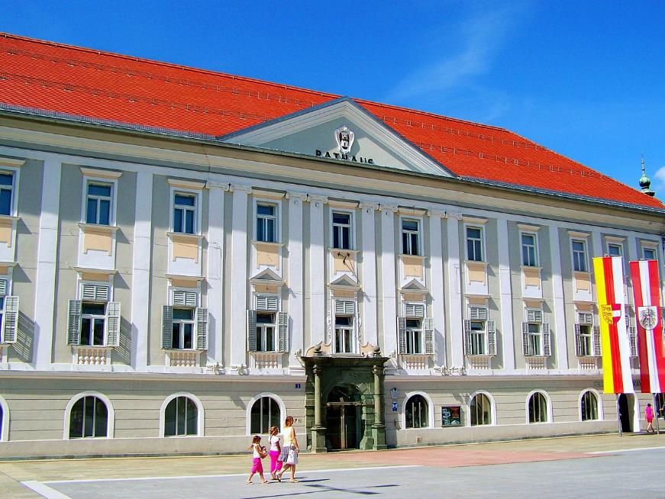
Hôtel de ville de Klagenfurt

Slide 14
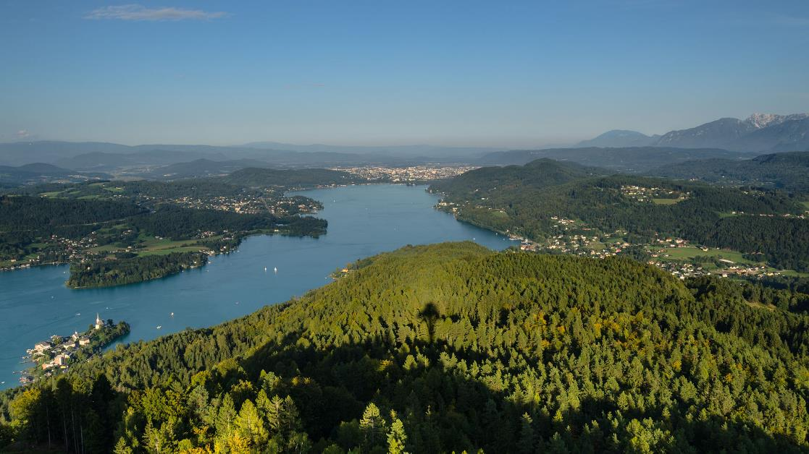
Vue depuis l'ancienne tour du Pyramidenkogel en direction de Klagenfu

Slide 15
La cathédrale de Klagenfurt et la Domplatz

Slide 16
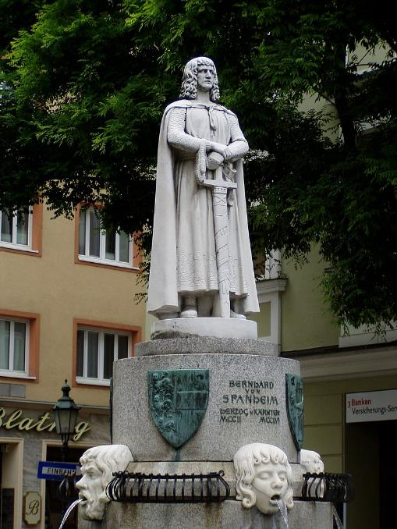
Duc Bernhard von Spanheim, fondateur de la ville

Slide 17
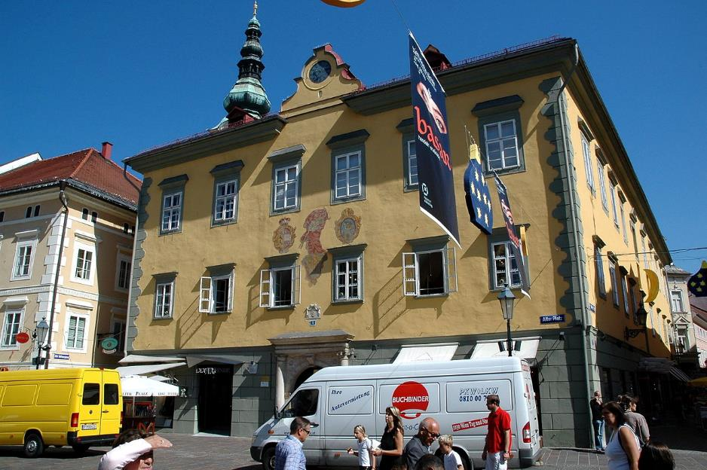
Ancien hôtel de ville, Alter Platz

Slide 18
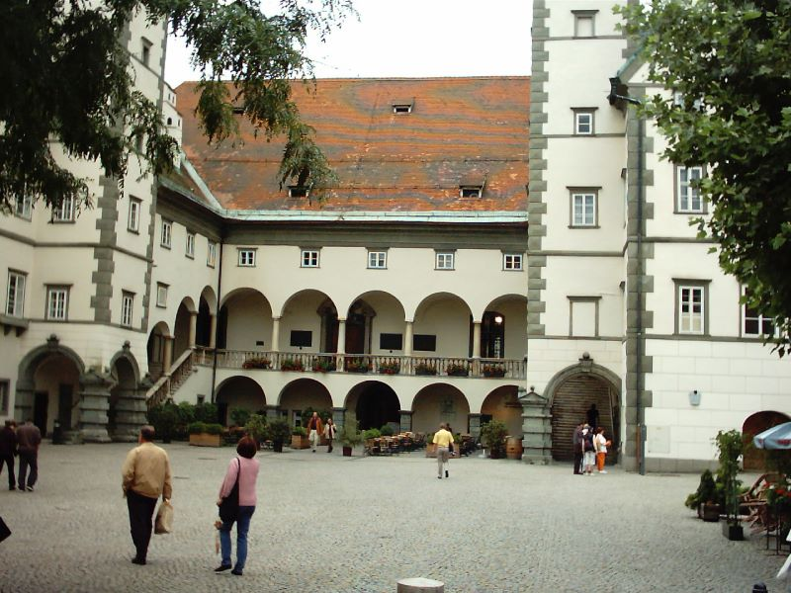
"Landhaus", le palais des États, aujourd'hui Assemblée d'État

Slide 19
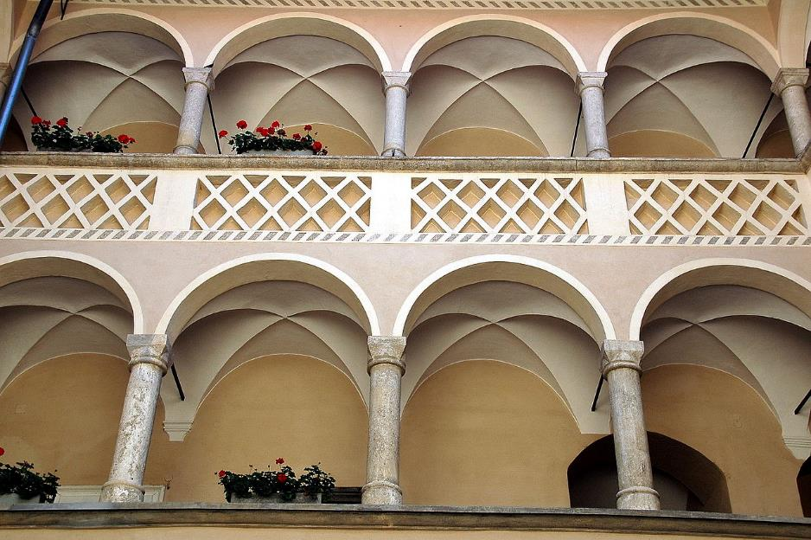
Cour à arcades dans l'ancien hôtel de ville

Slide 20
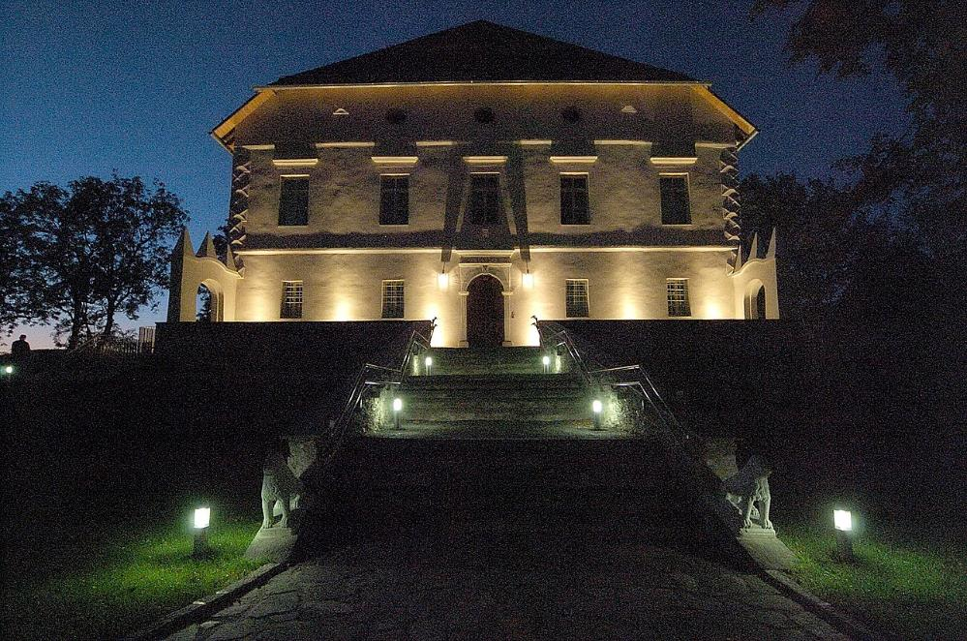
Château Maria Loretto dans le 12ème

Slide 21
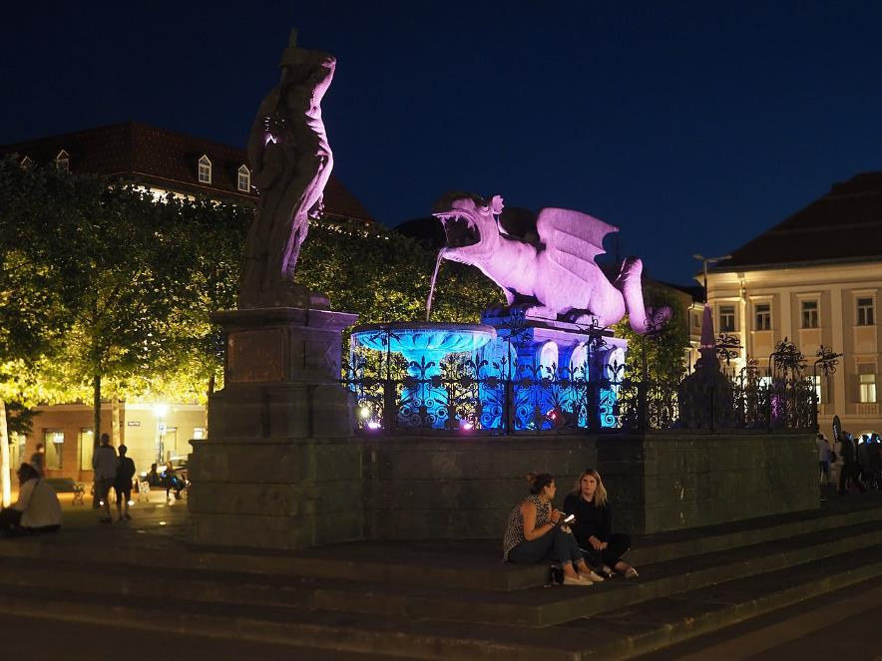
La fontaine Lindworm est l'un des monuments les plus reconnaissables du centre-ville de Klagenfurt.

Slide 22
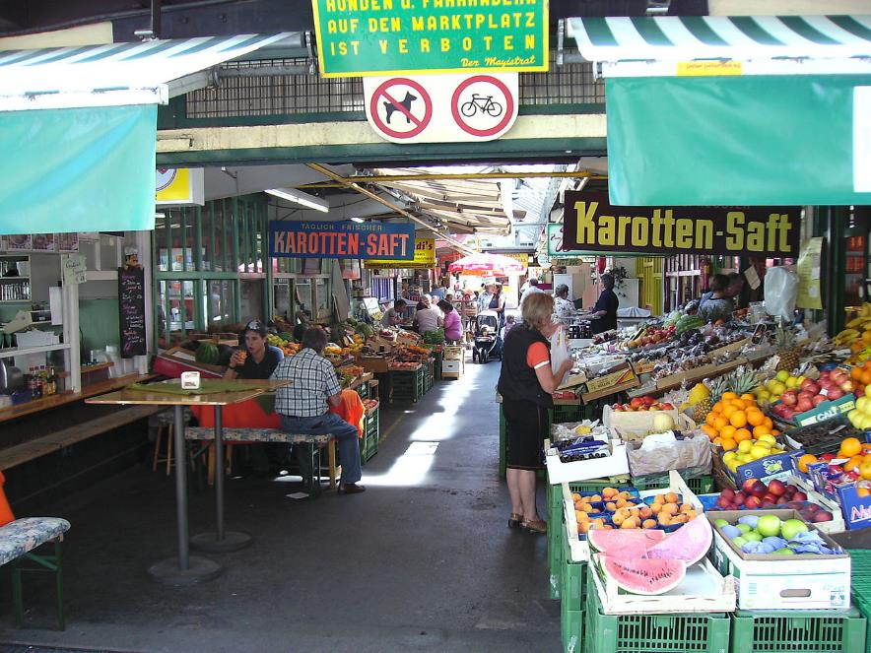
Marché Benedikterplatz

Slide 23
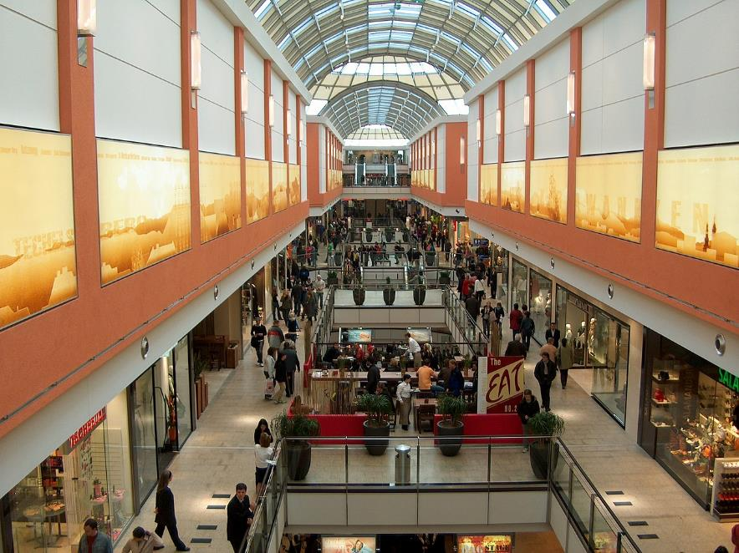
Intérieur de la ville-Arkaden

Slide 24
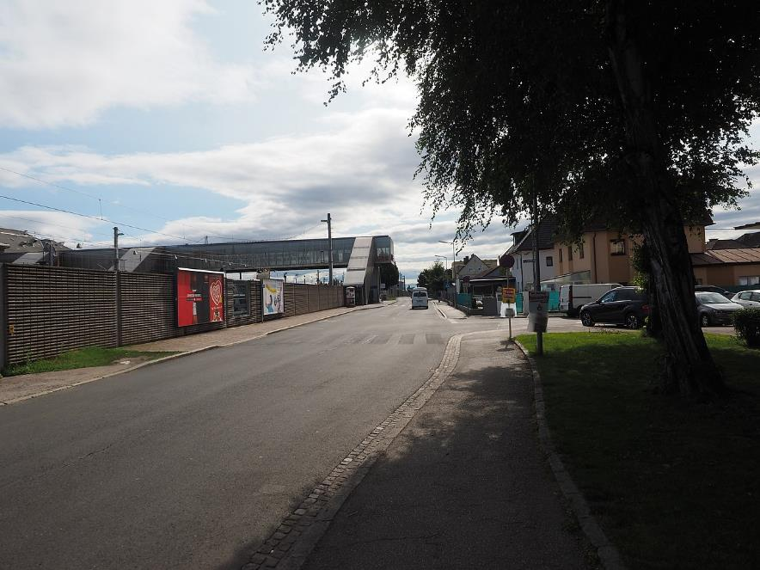
Une vue de la Bahnstraße au sud du centre de Klagenfurt, qui longe la gare centrale de Klagenfurt

Slide 25
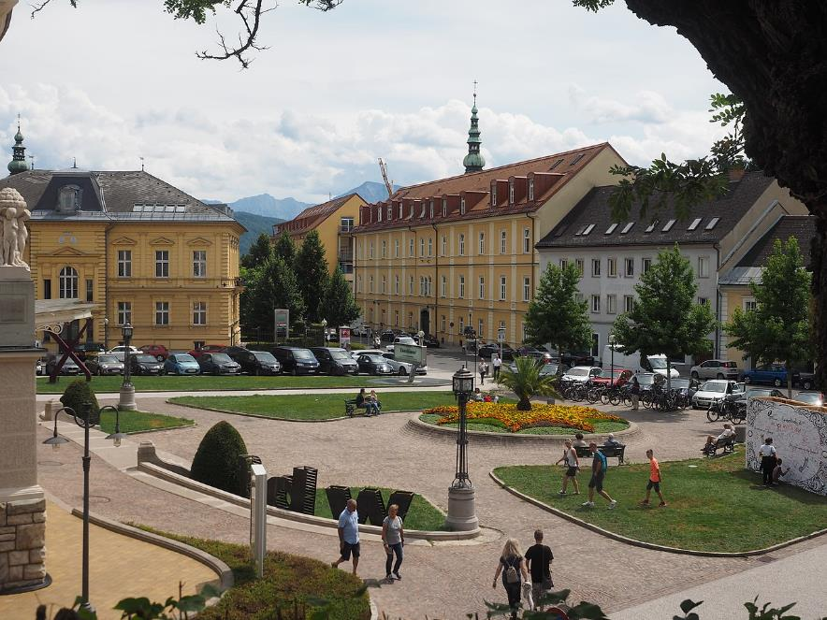
Une place devant le Stadttheater Klagenfurt, dans le centre de Klagenfurt

Slide 26
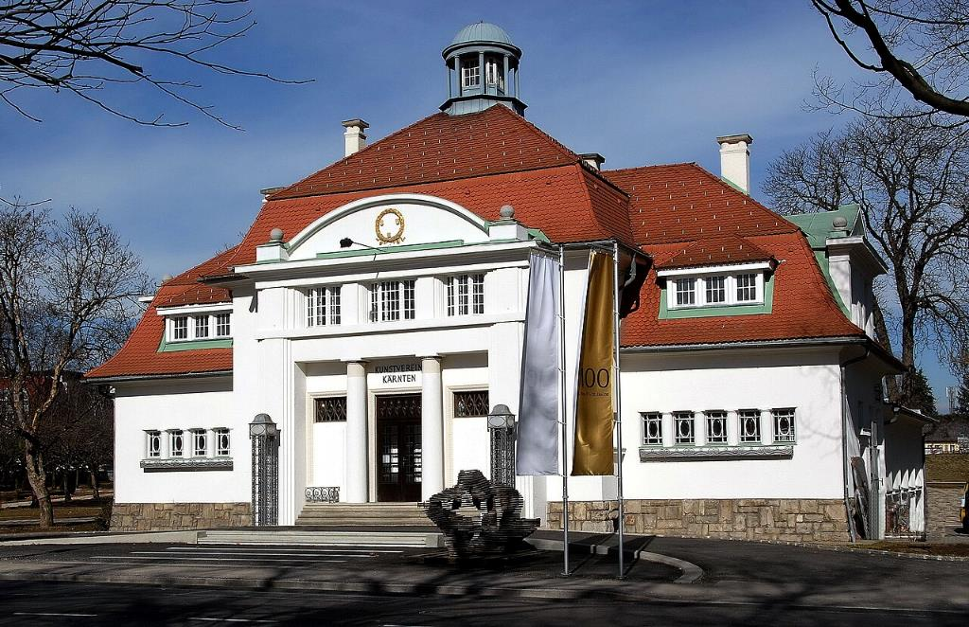
La Maison des Artistes

Slide 27
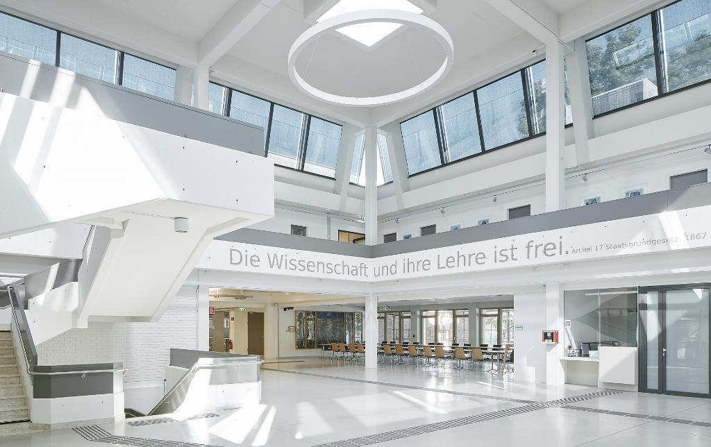
Foyer, bâtiment principal de l' Université de Klagenfurt (2018)

Slide 28
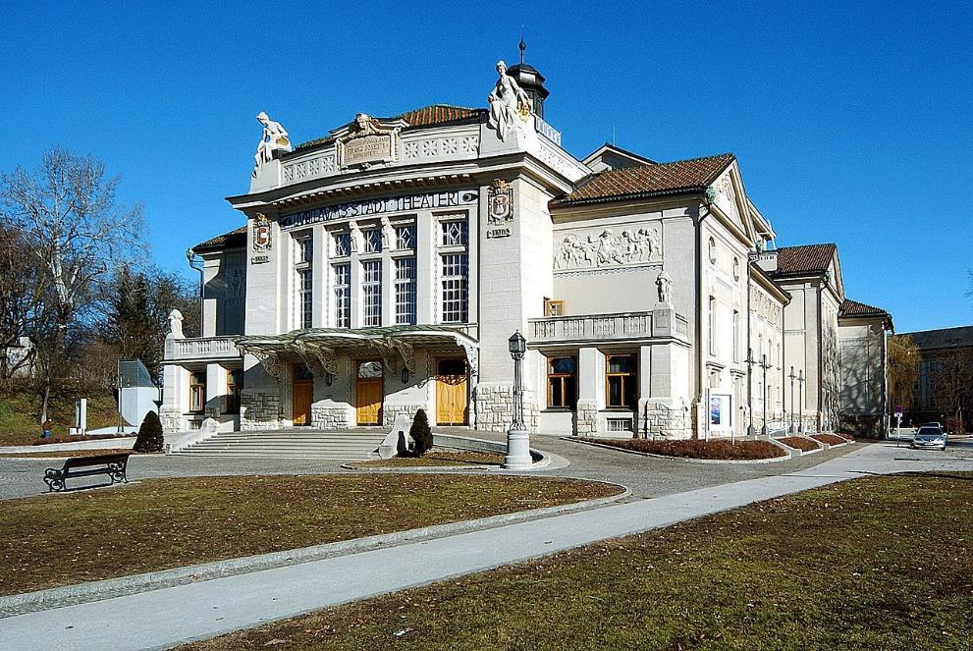
Théâtre civique et opéra

Slide 29
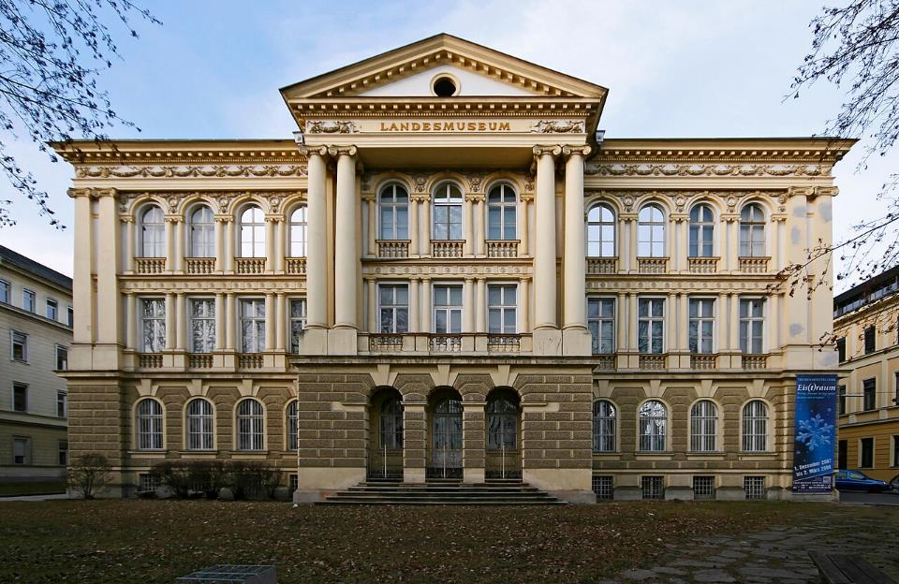
Musée d'État de Carinthie

Slide 30
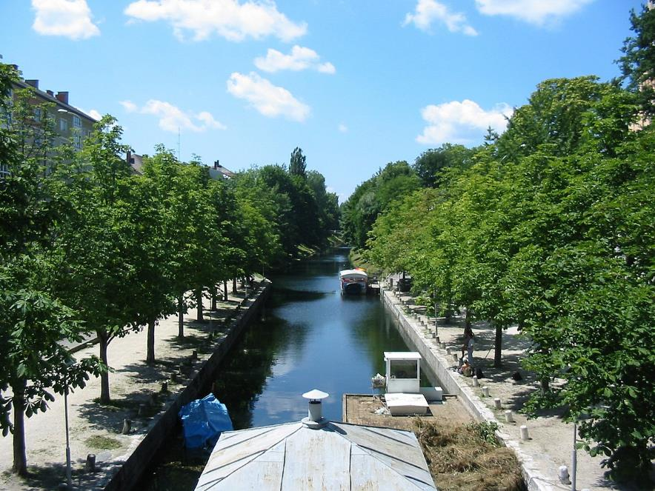
Canal de prêt au centre de Klagenfurt

Slide 31
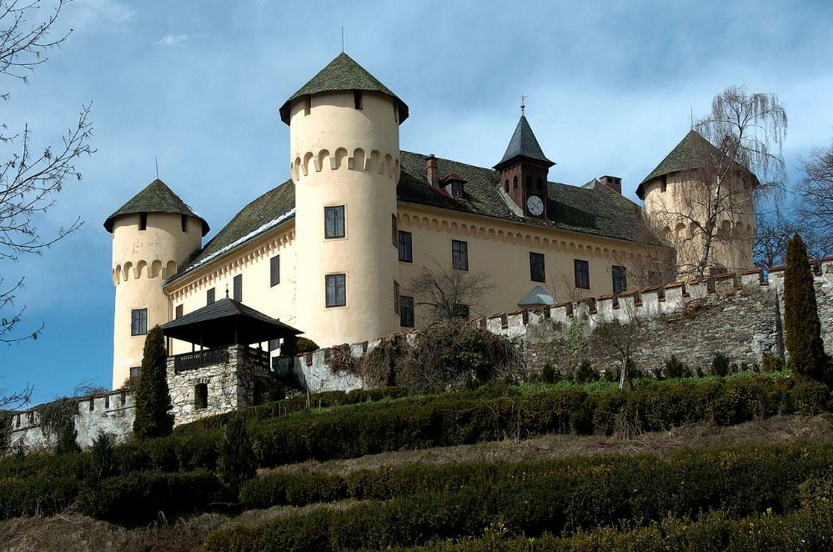
Château de Tentschach

Slide 32
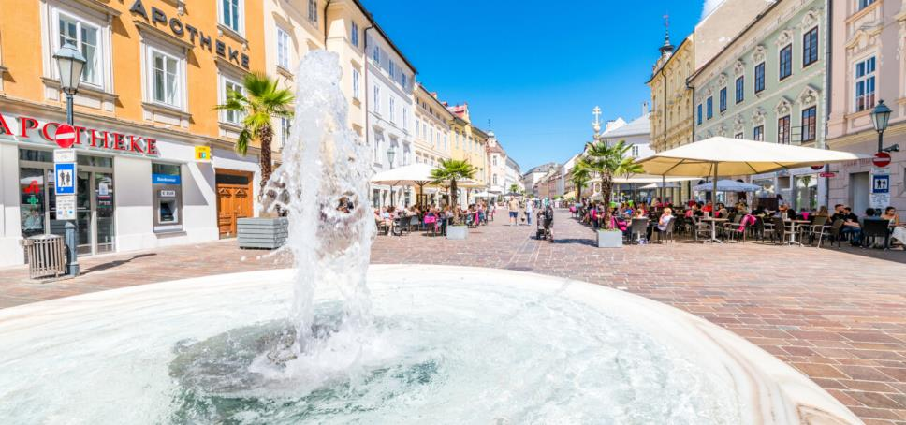
Lorient Vous A Présenté La Ville de Klagenfurt (Autriche )
Klagenfurt
Les Images Et Le Son Du net
Daniel

Slide 33

Lorient Vous Remercie De Votre Visite

